Slide 1
INFOAVOND
27 FEBRUARI

Slide 2
AGENDA
1. Visie
1. Visie
5. Sint-Catharinacollege: meer dan een school
2. Eerste Leerjaar Sint-Catharinacollege
6. Opendeurdagen/inschrijvingen
3. Tweede leerjaar Sint-Catharinacollege
7. Vragen
4. Tweede en derde graad Sint-Catharinacollege

Slide 3
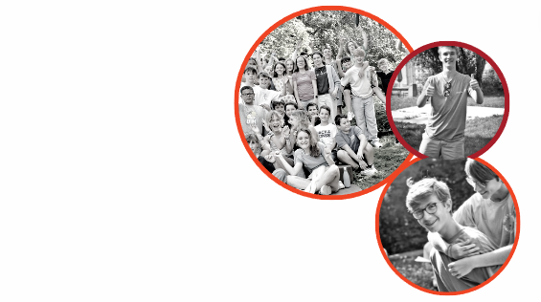
VISIE

Slide 4
Visie

Slide 5
Eerste leerjaar Sint-Catharinacollege

Slide 6
SCHEMA EERSTE GRAAD
1A
1B
Algemene vorming 27 lesuren
Differentiatie
5 lesuren
Algemene vorming 25 lesuren
Diff 2 uren
Basisoptie
5 lesuren
2A
Algemene vorming 20 lesuren
Diff 2 uren
Basisoptie
10 lesuren
2B
KEUZEGEDEELTE

Slide 7
BASIS EN VERDIEPING
Bij inschrijving
BASIS
VERDIEPING
Versterkend
Uitdaging
Frans, Nederlands en wiskunde
Frans, Nederlands en wiskunde

Slide 8
EERSTE GRAAD – EERSTE LEERJAAR A
Deze lessentabel is dezelfde voor basis en verdieping
Vak | Aantal uur
Aardrijkskunde | 2
Beeld | 1
Engels | 1
Frans | 3
Geschiedenis | 1
Godsdienst | 2
LO | 2
Mens en samenleving | 2
Muziek | 1
Natuurwetenschappen | 2
Nederlands | 4
Techniek | 2
Wiskunde | 4
TOTAAL | 27
Algemene vorming – 27 lesuren

Slide 9
EERSTE GRAAD – EERSTE LEERJAAR A
Differentiatie 5 lesuren
1 uur ICT + 1 uur Nederlands
KLASSIEKE TALEN
FOCUS 2 UUR
FOCUS 1 UUR
5 UUR LATIJN
(ICT geïntegreerd)
Cultuur
Frans
Ondernemen
Wetenschappen
Techniek
Wiskunde
keuzemodules
Welzijn
Ondernemen
STEM
Welzijn
Toegepaste wetenschappen
(1u wiskunde –1u wetenschappen)
Cultuur

Slide 10
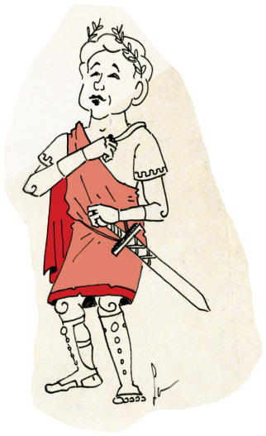
De verschillende focussen*
Klassieke talen
Voor wie taalvaardig en leergierig is, interesse heeft in cultuur en geschiedenis en een totaal nieuwe uitdaging zoekt op het vlak van leren en studeren.

Slide 11
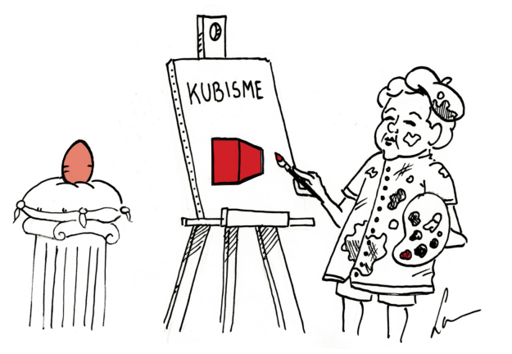
Welzijn
De focus als je later wil werken met mensen. Voel je sterk mee met anderen? Wil je er zijn voor anderen en een verschil maken in iemands leven? Je komt meer te weten over jezelf en de wereld waarin je leeft, over gevoelens, je denkt na over actuele maatschappelijke thema’s, je bezoekt sociale instanties,…
Cultuur
Voor creatieve geesten die openstaan om nieuwe ideeën op te doen en aan te pakken. Via je zintuigen kom je in aanraking met beeld, dans, drama, media en muziek. Dankzij vormen van cultuur van vroeger en nu, van ver en dichtbij, kan je de wereld om je heen beter begrijpen.

Slide 12
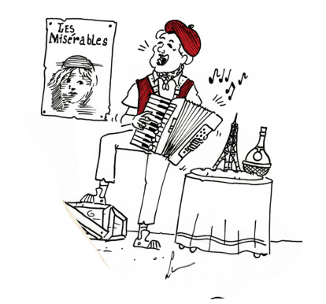
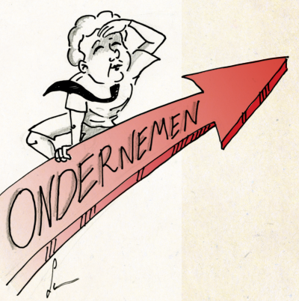
Frans
Voor wie gebeten is door de taalmicrobe. Als je graag met taal bezig bent, willen we je uitdagen. Schrijf je graag? Wil je een programma presenteren? Kruip je graag in de huid van een personage uit een boek of film? Dan is dit optievak Frans iets voor jou.
Ondernemen
Als je een geboren ondernemer bent, als je ervan droomt om later je eigen bedrijf te starten. Wil je meer weten over kopen en verkopen, de marketingmix en de reclamewereld? Zie jij het organiseren van een verkoopactie helemaal zitten? Lijkt het leuk om een influencer of trendwatcher voor 1 dag te zijn? Dan is dit keuzevak iets voor jou.

Slide 13
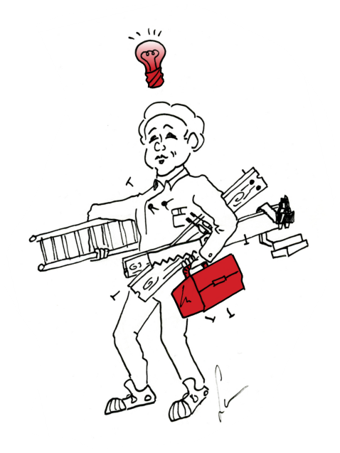
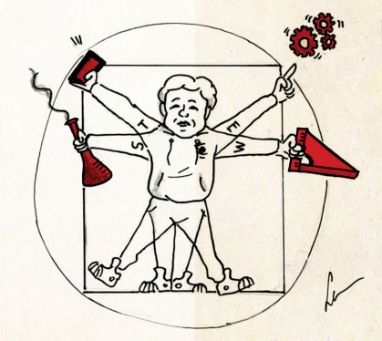
STEM
De focus voor wie graag onderzoekt, experimenteert en ontwerpt. STEM wil biologische en technische modellen verbeteren om mee de wereld van morgen te maken.
Techniek
In deze werkwinkel zoek je hoe machines en constructies in elkaar steken, krijg je inzicht in plannen en schema’s, ga je zelf bouwen, verbinden, schakelen, meten, fixen… Zonder techniek staat onze wereld stil.

Slide 14
Toegepaste wetenschappen (wetenschappen + wiskunde)
De focus voor de Einsteins van de toekomst, want hier ontmoeten wetenschappen en wiskunde elkaar. Wil je weten wat een zonnebloem met wiskunde te maken heeft? Wil je zelf tuinkers kweken en de groei chemisch en wiskundig analyseren?

Slide 15
EERSTE GRAAD – EERSTE LEERJAAR B
Vak | Aantal uur
Beeld | 2
Engels | 1
Frans | 2
Godsdienst | 2
Lichamelijke opvoeding | 2
Maatschappelijke vorming | 3
Muzikale opvoeding | 0
Natuur en ruimte | 2
Nederlands | 5
Techniek | 4
Wiskunde | 4
TOTAAL | 27
Algemene vorming – 27 lesuren

Slide 16
EERSTE GRAAD – EERSTE LEERJAAR B
Differentiatie 5 lesuren
1 uur ICT+ 1 uur klasuur
MAATSCHAPPIJ & WELZIJN
STEM TECHNIEKEN
SAMEN-LEVEN
PROJECTEN
VOEDING
MATERIALEN
LICHAAMSZORG
PRAKTISCH

Slide 17
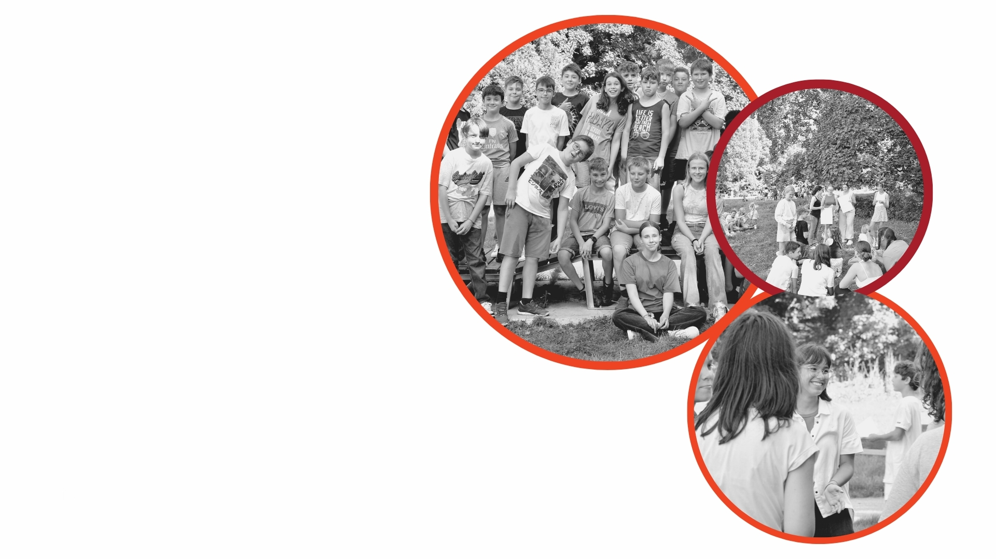
Overgangslide met foto om tweede jaar aan te kondigen
Tweede leerjaar Sint-Catharinacollege

Slide 18
EERSTE GRAAD – TWEEDE LEERJAAR A Deze lessentabel is dezelfde voor Basis en voor Verdieping
Vak | Aantal uur
Aardrijkskunde | 1
Beeld | 1
Engels | 2
Frans | 3
Geschiedenis | 2
Godsdienst | 2
Lichamelijke opvoeding | 2
Muziek | 1
Natuurwetenschappen | 1
Nederlands | 4
Techniek | 2
Wiskunde | 4
TOTAAL | 25
Algemene vorming – 25 lesuren

Slide 19
EERSTE GRAAD – TWEEDE LEERJAAR A
Differentiatie 7 lesuren
KLASSIEKE TALEN
BASIS
VERDIEPING
1 uur Nederlands 1 uur Frans of wiskunde
1 uur Nederlands 1 uur Frans of wiskunde
5 UUR LATIJN
2 UUR DIFFERENTIATIE
STEM TECHNIEKEN
STEM WETENSCHAPPEN
UNIEK KOG
4 UUR LATIJN
3 UUR GRIEKS
MAATSCHAPPIJ & WELZIJN
MAATSCHAPPIJ & WELZIJN
ECONOMIE & ORGANISATIE
ECONOMIE & ORGANISATIE
MODERNE TALEN 2 UUR
WETENSCHAPPEN 3 UUR
MODERNE TALEN 2 UUR
WETENSCHAPPEN 3 UUR

Slide 20
EERSTE GRAAD – TWEEDE LEERJAAR A
Basisoptie Economie en organisatie
Je bent nieuwsgierig naar hoe banken, winkels, toerisme, bedrijven, … werken. Je wil alles weten over betalen, kopen en verkopen. Je gebruikt vlot en graag informatie- en communicatietechnologie (ICT). Je kijkt kritisch naar het gedrag van consumenten. Je wil onderzoeken hoe de wereld van kopen en verkopen in elkaar steekt.
In de tweede graad kan je kiezen voor de doorstromingsrichtingen Economische Wetenschappen of Bedrijfswetenschappen. In de dubbele finaliteit heb je Bedrijf en Organisatie.

Slide 21
EERSTE GRAAD – TWEEDE LEERJAAR A
Basisoptie Klassieke talen (Grieks en Latijn)
Wie voor deze optie kiest, heeft al in het eerste jaar gekozen voor klassieke talen. Je wil graag Latijnse en/of Griekse teksten begrijpen. Je bent geboeid door de geschiedenis, de structuur, de kracht van taal. Je onderzoekt de taal en de cultuur. Je krijgt inzicht in de invloed van de Grieken en de Romeinen op de hedendaagse Westerse samenleving. Wie geen Grieks wil, volgt enkel Latijn.
Logische vervolgrichtingen in de tweede graad zijn Grieks-Latijn of Latijn.

Slide 22
EERSTE GRAAD – TWEEDE LEERJAAR A
Basisoptie Maatschappij en welzijn
Je bent geïnteresseerd in het gedrag van de mensen. Je wil weten hoe menselijke relaties in elkaar zitten. Je leert wat een gezonde en persoonlijke leefstijl is. Je oefent jouw sociale en communicatieve vaardigheden. Je onderzoekt waarom mensen bepaalde gedragingen stellen. Zoek niet langer, je hebt jouw basisoptie gevonden.
In de tweede graad kiezen leerlingen voor de doorstromingsrichtingen Humane Wetenschappen of Maatschappij- en Welzijnswetenschappen. In de dubbele finaliteit heb je Maatschappij en welzijn. Arbeidsmarktgericht heb je Haar- en Schoonheidsverzorging of Zorg en Welzijn.

Slide 23
EERSTE GRAAD – TWEEDE LEERJAAR A
Basisoptie Moderne talen en wetenschappen
Je houdt ervan om te communiceren in het Nederlands, Frans en/of Engels. Je houdt van literatuur, verhalen en gedichten. Je onderzoekt graag hoe mensen door hun taal tot een groep of cultuur behoren. Daarnaast onderzoek je ook graag wetenschappelijke verschijnselen en ideeën. Je ontdekt waar natuur- en technische wetenschappen een belangrijke rol spelen. Je wil de wereld begrijpen en veranderen.
In de tweede graad is er een vervolg in de doorstromingsrichtingen Natuurwetenschappen, Technologische Wetenschappen of Moderne Talen. In de dubbele finaliteit heb je de keuze uit verschillende techniekrichtingen of een richting uit één van de andere domeinen.

Slide 24
EERSTE GRAAD – TWEEDE LEERJAAR A
Basisoptie STEM-technieken
Het interesseert je hoe machines en constructies in elkaar steken. In STEM-technieken ben je praktisch bezig met de techniek van vandaag. Je krijgt inzicht in plannen, schema’s en materialen en leert zelf te meten, te schakelen en verbinden. Je maakt werkstukken en herstelt defecten.
STEM-technieken biedt in de tweede graad een brede waaier aan studierichtingen aan. Ze zijn vooral gericht op de dubbele finaliteit, zoals Elektromechanische Technieken of arbeidsmarktgericht, zoals Elektriciteit, Hout en Mechanica.

Slide 25
EERSTE GRAAD – TWEEDE LEERJAAR A
Basisoptie STEM-wetenschappen
Je bent geboeid door wetenschappen en techniek. In STEM-wetenschappen denk je mee om de technologie van morgen te ontwikkelen. Je verkent methoden om op een structurele manier een onderzoeksvraag te analyseren en een probleemoplossend prototype te ontwerpen. Je beheerst wiskunde, IT, fysica en chemie en past dit toe om biologische en technische modellen te begrijpen en aan te passen.
In de tweede graad kies je voor de doorstromingsrichting Technologische Wetenschappen of Natuurwetenschappen. In de dubbele finaliteit heb je Elektromechanische Technieken

Slide 26
EERSTE GRAAD – TWEEDE LEERJAAR B
Vak | Aantal uur
Beeld | 0
Engels | 2
Frans | 1
Godsdienst | 2
Lichamelijke opvoeding | 2
Maatschappelijke vorming | 2
Muziek | 1
Natuur en ruimte | 2
Nederlands | 3
Techniek | 2
Wiskunde | 3
TOTAAL | 20
Algemene vorming – 20 lesuren

Slide 27
EERSTE GRAAD – TWEEDE LEERJAAR B
1 UUR NEDERLANDS
1 KLASUUR
Differentiatie 10 lesuren
MAATSCHAPPIJ & WELZIJN
STEM TECHNIEKEN
6 UUR VERZORGING
4 UUR ELEKTRICITEIT
4 UUR HAARZORG
3 UUR HOUT
3 UUR MECHANICA

Slide 28
2e & 3e graad Sint-Catharinacollege

Slide 29
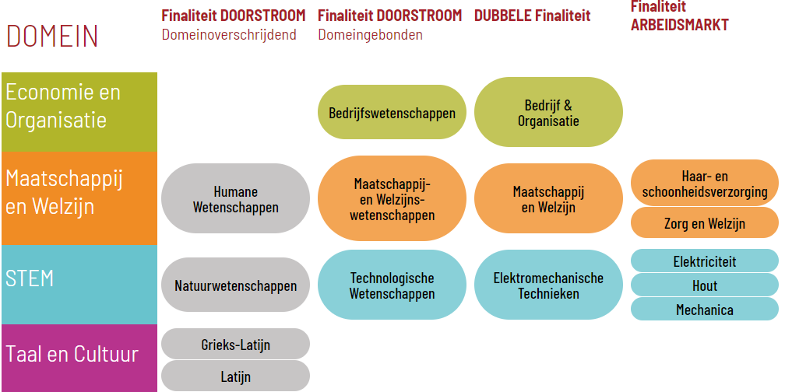
MATRIX – SINT-CATHARINACOLLEGE 2e GRAAD
Organisatie & Logistiek

Slide 30
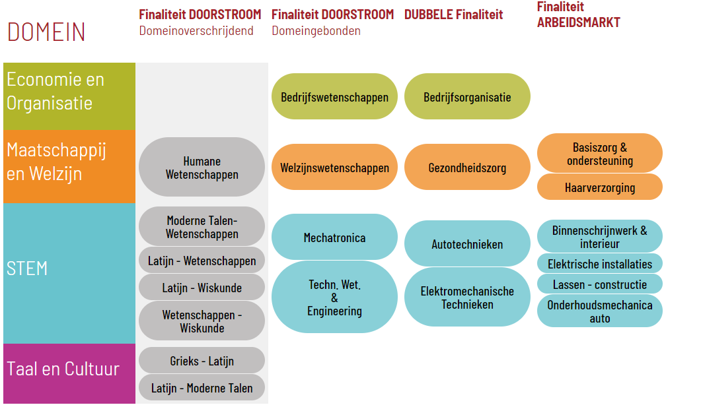
MATRIX – SINT-CATHARINACOLLEGE 3e GRAAD

Slide 31
Sint-Catharinacollege méér dan een school

Slide 32
MÉÉR DAN EEN SCHOOL

Slide 33
Inschrijvingen

Slide 34
INSCHRIJVINGEN
SCHRIJF JE NU IN!
Vanaf 16 mei: officieel inschrijven
Elke weekdag van 8.30u tot 12u en van 14u tot 16u
na 16.00u en woensdagnamiddag op afspraak (054 41 24 37)
Van 1 juli tot en met 5 juli:
elke weekdag van 9.30u tot 12u en van 14u tot 18u
ook op zaterdag 29 juni: 9.30u tot 12u
Van 16 tot en met 30 augustus:
elke weekdag van 9.30u tot 12u en van 14u tot 18u
Vanaf nu: Registreren mogelijk
Digitaal via website: www.sintcatharinacollege.be
Infoavond 1ste graad 27 februari 2024
Opendeuravond CC 19 april 2024
Opendeuravond CK 3 mei 2024
info@sccg.be
054 41 24 37

Slide 35
VRAGEN?

